Slide 1
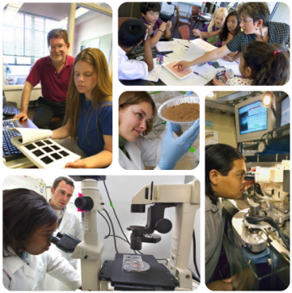
Дополнительное образование детей в России: перезагрузка в контексте современной государственной образовательной политики
Золотарева Ангелина Викторовна, ректор ГАУ ДПО Ярославской области Институт развития образования, д.п.н., профессор
e-mail: ang_gold@mail.ru

Slide 2
Новые требования к качеству ДОД в актуальных нормативных документах
Федеральные государственные образовательные стандарты(ФГОС) начального общего, основного общего и среднего общего образования;
Концепция развития дополнительного образования детей (утв. распоряжением Правительства РФ от 04.09.2014 г., № 1726-р.); План мероприятий на 2015 - 2020 годы по ее реализации (утв. распоряжением Правительства РФ от 24 апреля 2015 г. № 729-р
Концепция российской национальной системы выявления и развития молодых талантов (утв. Заместителем председателя Правительства РФ О.Ю. Голодец 25 мая 2012 г., Р 2405п-П8)
Государственные программы Российской Федерации «Развитие образования на 2018-2025 годы» (утв. Постановлением Правительства РФ от 26 декабря 2017 г. № 1642)
Федеральная целевая программа развития образования на 2016-2020 г.г. (ФЦПРО) (утв. Постановление Правительства РФ от 23 мая 2015 г. № 497)
Указы Президента Российской Федерации от 7 мая 2012 г. N 599 «О мерах по реализации государственной политики в области образования и науки» и от 1 июня 2012 г. N 761 «О национальной стратегии действий в интересах детей на 2012-2017 г.г.»,
Стратегия развития воспитания в РФ на период до 2025 года, (утв. распоряжением Правительства Российской Федерации от 29 мая 2015 г. № 996-р); План мероприятий по реализации в 2016 — 2020 годах Стратегии, (утв. распоряжением Правительства Российской Федерации от 12 марта 2016 г. № 423-р)
Приоритетный проект «Доступное дополнительной образование для детей» ( утв. президиумом Совета при Президенте Российской Федерации по стратегическому развитию и приоритетным проектам (протокол от 30 ноября 2016 г. No 11)

Slide 3
Направления развития дополнительного образования детей в России
Изучение и формирование социального заказа на ДОД
Реализация моделей интеграции и сетевого взаимодействия, формирование инфраструктуры ДОД
Развитие инклюзивных технологий дополнительного образования
Развитие нового содержания ДОД (математическое образования, образовательный туризм, музейная педагогика, театральная педагогика)
Развитие техносферы дополнительного образования детей
Развитие ДОД в системе сопровождения одаренных детей

Slide 4
Новый стандарт образования можно рассматривать не просто как стандарт для школы, а, скорее, как стандарт школьного периода обучения ребенка
Согласно требованиям ФГОС ОО, в его реализации должна участвовать не только школа, но и учреждения дополнительного образования, культуры, спорта, частных и других организаций
Деятельность образовательных учреждений в рамках реализации стандарта не может быть изолированной или локальной
Школа, в первую очередь, должна быть заинтересована в расширении образовательного пространства реализации стандарта за счет интеграции общего и дополнительного образования

Slide 5

Принцип сетевого взаимодействия предполагает следующие инновации:
Основу сети составляют не унифицированные образовательные организации, не стандартизированные программы, а оригинальные модели, авторские школы, вариативные курсы.
Сеть строится не на сходстве образовательных инициатив, а на объединении вкладов в разрешение определенной социокультурной проблемы.
Участие в сетевых проектах – дополнительная возможность собственного развития, формирования источников инвестиций, обеспечения занятости педагогов в реализации проектов взаимодействия образовательных организаций.
Обеспечивается соорганизации ресурсов общего и дополнительного образования
Основная идея организации сетевого взаимодействия ОДОД с другими организациями – обеспечить переход от заказа ребенка – к заказу партнерам

Slide 6
Реализация принципа сетевого взаимодействия предполагает:
Создание и сопровождение деятельности региональной сетевой инновационной площадки
(объединяющей организации образования, культуры, спорта, негосударственные организации)
Программа сетевого взаимодействия участников сетевой инновационной площадки
Пакет нормативно-правовых документов, регламентирующих деятельность в рамках сетевой площадки
Пакет инструментов для проведения мониторинга социального заказа и удовлетворенности качеством ДОД в регионе
Пакет рекомендаций и инструкций к разработке программ и технологий дополнительного образования, реализуемых в сетевой форме
Комплект научно-методических продуктов, обеспечивающих сопровождение сетевых программ
Институт развития образования, Ярославль
www.iro.ru

Slide 7
«Региональная сетевая инновационная площадка по обновлению содержания и технологий дополнительного образования детей на основе принципов неформального и информального образования»
Цель проекта:
Обновление содержания и технологий дополнительного образования детей средствами сетевых программ и проектов на основе принципов неформального и информального образования
Задачи проекта:
1) разработка и реализация инновационных программ дополнительного образования, реализуемых в сетевой форме с использованием технологий неформального и информального образования по приоритетным направлениям дополнительного образования детей (ДОД);
2) организация методического обеспечения внедрения в системе ДОД современных программ, технологий, оборудования;
3) координация деятельности организаций, осуществляющих образовательную деятельность по дополнительным общеобразовательным программам (в том числе, организаций образования, культуры, спорта, негосударственных организаций) ;
4) разработка и внедрение инновационных программ дополнительного профессионального образования руководящих и педагогических работников организаций, осуществляющих образовательную деятельность по дополнительным общеобразовательным программам;
5) организация информационной поддержки общественности о возможностях организаций, осуществляющих образовательную деятельность по дополнительным общеобразовательным программам (создание регионального портала возможностей дополнительного и неформального образования, виртуальных методических кабинетов, банка инновационных программ и технологий дополнительного образования детей).
Институт развития образования, Ярославль
www.iro.yar.ru

Slide 8
ГКУСО ЯО «Центр социальной помощи семье и детям»
ГАУК ЯО «Культурно-просветительский центр имени В.В. Терешковой»
Центр социального развития и самопомощи «Перспектива»
МОУ СОШ №1 г. Пошехонье
ГКУСО ЯО Рыбинский социально-реабилитационный центр для несовершеннолетних «Наставник»
Фонд «Даунсайд Ап»
ГАУ ДО ЯО «Институт развития образования»
АН КО
Конно-спортивный клуб «Кентавр»
ЯРООИ «Лицом к миру»
ИП «Хохлова Ю.М.»
Центр семейного досуга «Вместе»
ГОАУ ДО ЯО «Центр детско- юношеского технического творчества"
ГОАУ ДО ЯО «Центр детского и юношеского туризма и экскурсий"
ГОАУ ДО ЯО «Центр детей и юношества»
ГОУ ДО ЯО
«Ярославский региональный инновационно-образовательный центр «Новая школа»
ГОУ ЯО «Центр помощи детям»
АО «Яргорэлектротранс»
МОУ Скалинская основная общеобразовательная школа
ГУК ЯО «Ярославский государственный театр кукол»
МОУ Глебовская средняя общеобразовательная школа Рыбинского муниципального района
Управление администрации Рыбинского муниципального района
ОАО «Аэропорт Туношна»
ФГБОУ ВО ЯГУ им. П.Г. Демидова
НОУ «Ярославский АСК ДОСААФ России»
ФГБОУ ВО ЯГПУ им .К.Д. Ушинского
ГАУК ЯО «ЯГ историко-архитектурный и художественный музей заповедник»
ФГБОУ ВО ЯГТУ
Институт развития образования, Ярославль
www.iro.yar.ru

Slide 9
Неформальное образование
образование по выбору (добровольное), для удовлетворения образовательных личностных потребностей
программы свободного времени, послешкольное образование, дополнительное образование
Информальное образование
спонтанное образование, реализующееся за счёт собственной активности в окружающей культурно-образовательной среде;
медиасфера, сеть Интернет, индустрия досуга
общение, чтение, посещение учреждений культуры, путешествия и т.д
образование средствами массовой информации (включая телевидение, видео игры, журналы и т. д.)
образование, не предполагающее получение диплома, внеклассное образование, внешкольное образование
образование, не регламентированное местом получения, сроком и формой обучения, мерами государственной аттестации

Slide 10

Сущность приниципа неформализации образования
в аспекте развития ребенка - создание условий для самостоятельного конструирования ребенком своих миров, индивидуальных моделей образования, овладения интенсивными коммуникациями, формирования реальной ответственности за свои поступки и др.
- в аспекте развития системы образования - развитие разных потенциалов образования, не только в государственном, но и негосударственном секторе а также в межведомственном и общественном пространстве образовательных возможностей ребенка.

Slide 11
Дисбаланс между государственным (общественным) и личностным заказом порождает несколько сценариев построения неформального образования
- со стороны государственного (общественного) заказа неформальное образования должно строиться как открытое образование, направленное на формирование молодого поколения страны, обладающего определенными личностными качествами, отвечающими требованиям современной экономики и нового общественного устройства, в которое могут войти любые обучающиеся по собственному желанию.
- со стороны личностного заказа неформальное образование должно строиться как образование под заказ, направленное на реализацию конкретных потребностей и интересов заказчиков (детей и родителей)

Slide 12
Разработка и реализация инновационных программ и технологий по актуальным направлениям ДОД и на основе принципов неформального и информального образования
Обобщение лучших практик
Разработка дополнительных ОП
Комплекты образовательных технологий
Комплекты сетевых модульных программ повышения квалификации
Создание профессиональных сообществ
Апробация программ ДОП
Комплект нормативных документов
Учебно-методические пособия
Образовательный туризм
Математическое образования
Инклюзивное ДО
Техносфера ДО
Театральная педагогика
Музейная педагогика
Работа с родителями
Институт развития образования, Ярославль
www.iro.ru

Slide 13
Состояние кадрового состава системы ДОД РФ
В системе дополнительного образования детей работает около 360 тыс. человек;
Из них педагогов дополнительного образования :
  118 тыс. основных сотрудников (66 %)
  62 тыс. совместителей (34%)
Имеют образование:
  Высшее педагогическое – 53,9%
  Среднее педагогическое – 17,5%
  Не имеют педагогического образования – 28,7%
Имеют возраст:
  Трудоспособный – 77,4% (уменьшение с 2009 г. на 8,5%)
  Нетрудоспособный – 22,6% (увеличение с 2009 г. на 8,5% )
  Моложе 35 лет – 30,5% (уменьшение с 2010 г. на 5%)
  Более 90% педагогов дополнительного образования детей не имеют или педагогического образования (спортсмены, музыканты, бывшие инженеры, военные и др.) или профильного образования по направленностям дополнительного образования детей (спортивной, художественной, технической, эколого-биологической, туристско-краеведческой, социально-педагогической)

Slide 14

Требования к формируемым компетенциям педагогов задаются:
ФГОС ДО; ФГОС ОО; ФГОС СПО; ФГОС ВО
Актуальными задачами государственной образовательной политики
Профессиональными стандартами

Slide 15
Профессиональный стандарт
«Педагог дополнительного образования детей и взрослых»
Утвержден Приказом Минтруда России от 08.09.2015 N 613н
Зарегистрировано в Минюсте России 24.09.2015 N 38994
Регламентация введения ПС «Педагог дополнительного образования детей и взрослых»:
Постановление Правительства РФ от 27 июня 2016 г. № 584 «Об особенностях применения профессиональных стандартов в части требований, обязательных для применения…»
Начат процесс актуализации ПС на основе результатов общественного обсуждения

Slide 16

Профессиональный стандарт предлагает следующие обобщенные трудовые функции педагога дополнительного образования детей:
Преподавание по дополнительным общеобразовательным программам
Организационно-методическое обеспечение реализации ДОП
Методист
Педагог дополнительного образования
Педагог-организатор
Организационно-педагогическое обеспечение реализации ДОП
Notes:
При разработке стандарта индивидуальные, общественные и государственные потребности и интересы можно классифицировать следующим образом.
Индивидуальные потребности личности (семьи) в области общего образования интегрируют потенциал личностной, социальной и профессиональной успешности обучающихся.
Личностная успешность – полноценное и разнообразное личностное становление и развитие с учетом индивидуальных склонностей, интересов, мотивов и способностей.
Социальная успешность – органичное вхождение в социальное окружение и участие в жизни общества.
Профессиональная успешность – развитость универсальных трудовых и практических умений, готовность к выбору профессии.
Социальный заказ – общественные запросы в области общего образования – интегрирует потребности личности и семьи и обобщает их до уровня социальных потребностей. К их числу относятся следующие.
Безопасный и здоровый образ жизни – следование принципам безопасного и здорового образа жизни, готовность к соответствующему поведению на основе полученных знаний и умений.
Свобода и ответственность – осознание нравственного смысла свободы в неразрывной связи с ответственностью, развитость правосознания, умения делать осознанный и ответственный личностный выбор.
Социальная справедливость – освоение и принятие идеалов равенства, социальной справедливости, гармонии и разнообразия культур как демократических и гражданских ценностей.
Благосостояние – активная жизненная позиция, готовность к трудовой деятельности, обеспечивающей личное благополучие в условиях рыночной экономики.
Государственный заказ – государственные запросы в области общего образования – представляет собой наиболее общую характеристику индивидуальных и общественных потребностей. Государственный заказ направлен на обеспечение следующих приоритетов.
Национальное единство и безопасность – формирование системы ценностей и идеалов в результате освоения нравственных ценностей, единого государственного языка и образцов национальной культуры, воспитание патриотизма, стремления обустроить и защитить Родину.
Развитие человеческого капитала – подготовку поколения нравственно и духовно зрелых, самостоятельных, активных и компетентных граждан, живущих и работающих в свободной демократической стране в условиях информационного общества и рыночной экономики.
Конкурентоспособность – фундаментальную общекультурную подготовку как базу профессионального образования, прикладную и практическую ориентацию общего образования.
Особенностью реализации деятельностного подхода при разработке стандартов образования является то, что цели общего образования представляются в виде системы ключевых задач, отражающих направления формирования качеств личности.
Личностное развитие – развитие индивидуальных нравственных, эмоциональных, эстетических и физических ценностных ориентаций и качеств, а также развитие интеллектуальных качеств личности, овладение методологией познания, стратегиями и способами учения, самообразования и саморегуляции
Социальное развитие – воспитание гражданских, демократических и патриотических убеждений, освоение основных социальных практик, умения принимать ответственные решения, делать осознанный выбор, а также формирование способности и готовности к сотрудничеству, к свободному общению русском, родном и иностранных языках, овладение современными средствами вербальной и невербальной коммуникации .
Общекультурное развитие – освоение основ наук, основ отечественной и мировой культуры.

Slide 17
Организация апробации ПС ПДО
Участники апробации:
    41 регион РФ
    78 образовательных организаций
Направления изучения апробации ПС
    механизмы и нормативные документы, обеспечивающие реализацию профессионального стандарта педагога («дорожные карты»)
    инструменты отслеживания сформированности компетенций педагога ДОД; методы (инструменты) выявления дефицитов сформированности компетенций
    программы формирования компетенций в организациях высшего или среднего профессионального образования
    программы переподготовки и повышения квалификации кадров в организациях дополнительного профессионального образования
    программы внутрифирменной работы в образовательных организациях
    механизмы применения требований профессионального стандарта в процессе реализации аттестационных процедур

Slide 18
Направления апробации профессиональных стандартов педагогов сферы дополнительного образования
Апробация ПС в системе трудовых отношений
Апробация ПС в системе высшего образования
Апробация ПС в системе дополнительного профессионального образования
Апробация ПС в системе внутрифирменного развития кадров
Апробация ПС в условиях аттестационных процедур
Мониторинг результатов апробации ПС
Риски и проблемы реализации ПС педагогов

Slide 19
Результативность внедрения ПС ПДО в регионах, участниках апробации
по Информационному критерию - информация размещается:
    на сайтах 39% регионов (27% мкниципалитетов;46% образовательных организаций);
    в публичных докладах 46% регионов;
    в региональных мониторингах образования – 39% регионов
    в СМИ – 17% регионов
по Нормативно-правовому критерию
    региональную «дорожную карту» по внедрению ПС составили 36,5% регионов;
    иные нормативно-правовые документы – 0%
по Кадровому критерию
    осуществляют подготовку кадров с применением требований ПС по программам ВО - 9,8 % регионов;
    по программам СПО – 22% регионов;
    по программам ДПО – 35%;
    в условиях внутрифирменного обучения – 29%
по Методическому критерию
    27% регионов отслеживают компетенции педагогов
    29% - проводят оценку результатов внедрения ПС ПДО

Slide 20
Риски применения ПС «Педагог дополнительного образования детей и взрослых»
Педагоги и руководители организаций недостаточно готовы к реализации требований профессиональных стандартов, не имеют необходимого профильного и педагогического образования
Руководители и педагоги-совместители не заинтересованы в переподготовке, не имеют для этого ни финансовых, ни временных ресурсов
Мал опыт реализации программ подготовки, переподготовки и повышения квалификации кадров по профилям дополнительного образования; реализуется ограниченный и слишком традиционный пакет программ; отсутствуют необходимое учебно-методическое обеспечение (в т.ч. учебники)
Не созданы условия для переподготовки в области общей педагогики и педагогики дополнительного образования бывших инженеров, спортсменов, военных, работающих педагогами в сфере ДОД
Не работают механизмы финансового планирования, включения в бюджеты регионов средств на государственные задания вузам и организациям ДПО для реализации программ подготовки кадров в соответствии с ПС; отсутствуют механизмы финансовой поддержки педагогов
Отсутствуют единые межведомственные требования к оценке профессиональных компетенций педагогов дополнительного образования, работающих в организациях разных ведомств (образования, культуры, спорта) и форм собственности (государственных и негосударственных)
Существующие аттестационные процедуры слабо ориентированы на актуальные проблемы государственной политики в сфере ДОД, не соответствуют требованиям профессиональных стандартов

Slide 21
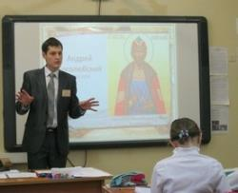
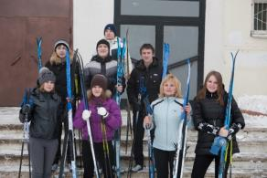

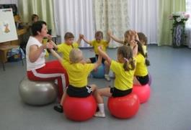
В реализации задач повышения профессионального мастерства педагогов сферы дополнительного образования детей (ДОД) в регионах участвуют
Вузы
СПО
ИПК, ИРО
ММС
ГУ ДОД
ОО ДОД

Slide 22
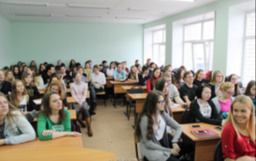
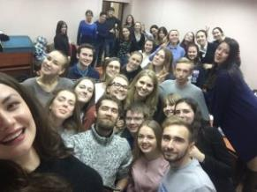
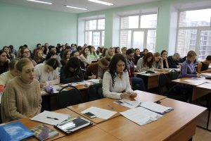
Модель 1
Подготовка и повышение квалификации кадров для сферы дополнительного образования.
Ведущая роль – вуза (вузов), находящихся на территории региона
Вузы
СПО
ИПК, ИРО
ММС
ГУ ДОД
ОО ДОД
Магистр
Бакалавр
Программы ДПО

Slide 23

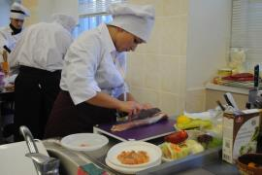
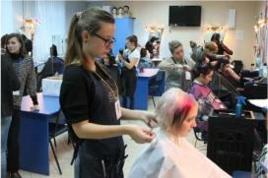
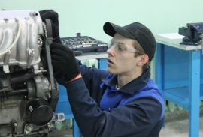
Модель 2.
Подготовка кадров для сферы дополнительного образования.
Ведущая роль – организации СПО, находящейся на территории региона
СПО
Вузы
ИПК, ИРО
ММС
ГУ ДОД
ОО ДОД

Slide 24
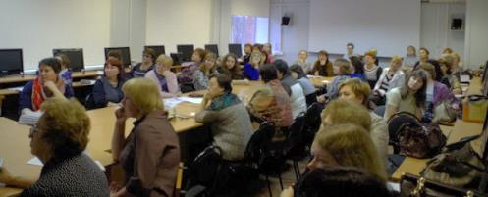
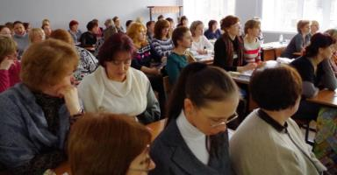
Модель 3.
Переподготовка и повышение квалификации кадров.
Ведущая роль региональной организации ДПО (ИПК, ИРО)
ИПК, ИРО
Вузы
СПО
ММС
ГУ ДОД
ОО ДОД
Переподготовка по педагогическим профилям, профилям ДОД, новым педагогическим профессиям
Повышение квалификации педагогов по актуальным направлениям воспитания и ДОД

Slide 25
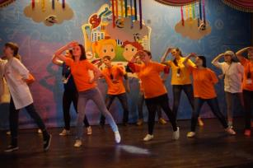
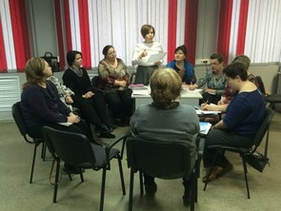
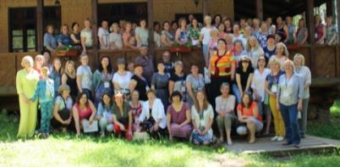
Модель 4.
Развитие кадрового потенциала сферы дополнительного образования при участии муниципальной методической службы (ММС)
ММС
Вузы
СПО
ИПК, ИРО
ГУ ДОД
ОО ДОД

Slide 26
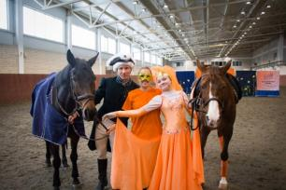
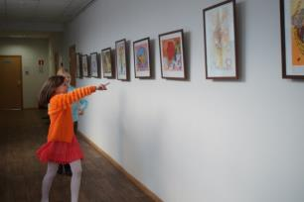
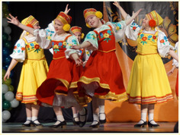
Модель 5.
Повышение квалификации кадров сферы дополнительного образования при ведущей роли государственного учреждения дополнительного образования детей (ГУ ДОД)
ГУ ДОД
Вузы
СПО
ИПК, ИРО
ММС
ОО ДОД
Стажировка
Тьюторское сопровождение

Slide 27

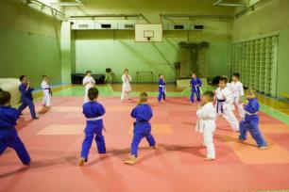

Модель 6.
Повышение профессионального мастерства кадров сферы ДОД в системе внутрифирменного обучения кадров
ОО ДОД
Вузы
СПО
ИПК, ИРО
ММС
ГУ ДОД

Slide 28

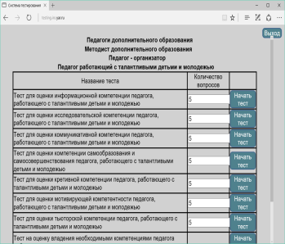
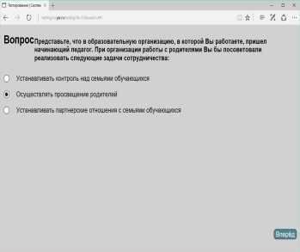
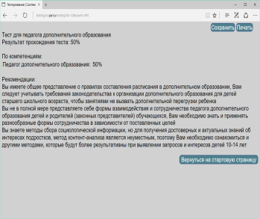
Тест как инструмент оценки сформированности и выявления дефицитов компетенций педагога
  Тест для оценки профессиональных компетенций педагога содержит задания в виде кейсов со свободно конструируемым ответом, междисциплинарного характера, на применение знаний в последующем обучении, жизненных или профессиональных ситуациях.
  Результаты тестирования:
  каждый тестируемый получает средний балл оценки по каждой компетенции, характеризующий уровень ее освоения;
  каждый тестируемый получает лист рекомендаций по развитию дефицитов освоения компетенции
По результатам тестирования формируется база статистики сформированности компетенций педагогов.
На основе результатов тестирования определяются дефициты педагогов и разрабатываются программы ППК для их устранения

Slide 29
Дефициты реализации ПС ПДО в рамках ФГОС СПО
В рамках ОТФ «Преподавание по дополнительным общеобразовательным программам» не предусмотрена подготовка:
к осуществление набора и отбора на обучение
к организации педагогического контроля и оценки освоения программы
В рамках ОТФ «Организационно-педагогическое обеспечение реализации программ» не предусмотрена подготовка:
к обеспечению развития социального партнерства и продвижению услуг дополнительного образования детей
к анализу внутренних и внешних (средовых) условий развития дополнительного образования
В рамках ОТФ «Организационно-методическое обеспечение реализации программ» не предусмотрена подготовка:
к разработке программ и инструментария изучения рынка услуг ДОД
к осуществлению мониторинга и оценки качества ДОД

Slide 30
Дефициты реализации ПС ПДО в рамках ФГОС ВО
(уровень бакалавриата)
В рамках ОТФ «Преподавание по дополнительным общеобразовательным программам» не предусмотрена подготовка:
к осуществление набора и отбора на обучение
к контролю, коррекции и оценке освоения дополнительной общеобразовательной программы
В рамках ОТФ «Организационно-педагогическое обеспечение реализации программ» не предусмотрена подготовка:
к взаимодействию с органами власти, социальными партнерами по вопросам развития ДОД
к координации и контролю работы педагогов и объединений детей
В рамках ОТФ «Организационно-методическое обеспечение реализации программ» не предусмотрена подготовка:
К разработке программ и инструментария изучения рынка услуг ДОД
к осуществлению мониторинга и оценки качества ДОД

Slide 31
Дефициты реализации ПС ПДО в рамках ФГОС ВО (уровень магистратуры)
В рамках ОТФ «Преподавание по дополнительным общеобразовательным программам» не предусмотрена подготовка:
к обеспечению взаимодействия с родителями
-
В рамках ОТФ «Организационно-педагогическое обеспечение реализации программ» не предусмотрена подготовка:
к организации и проведению массовых досуговых мероприятий
-
В рамках ОТФ «Организационно-методическое обеспечение реализации программ» не предусмотрена подготовка:
к исследованию рынка услуг ДОД
к осуществлению мониторинга и оценки качества ДОД

Slide 32
Средние баллы по блокам компетенций в рамках обобщенных трудовых функций педагога дополнительного образования детей

Slide 33
Средние баллы по блокам компетенций педагога дополнительного образования детей, с привязкой к субъекту РФ

Slide 34
Дефициты компетенций работающих педагогов ДОД
- недостаточно владеют нормативно-правовой документацией;
- недостаточно владеют СанПИНами;
- не готовы к организации мониторинга результатов ДОД;
- не умеют создавать индивидуальные образовательные маршруты с обучающимися
- недостаточно понимают основное предназначение массовых досуговых мероприятий;
- не готовы привлекать педагогов, обучающихся и родителей к подготовке и организации мероприятий;
- не умеют разрабатывать сценарии досуговых мероприятий, в основном используют готовые образцы и др.
- слабо владеют способностью оценивать и совершенствовать качество образовательного процесса ;
- организовывать методическую работу в разных формах;
- не готовы к методическому сопровождению других педагогов;
- недостаточно готовы разрабатывать методические продукты
Педагог ДОД
Педагог-организатор
Методист

Slide 35

Проектирование модульных программ, основанных на компетенциях
Основная задача модульного обучения – гибкое, вариативное выстраивание содержания для удовлетворения индивидуальных образовательных потребностей обучающихся через структурирование программы в виде совокупности учебных модулей.
Обобщенная трудовая функция
Трудовая функция
Профессиональная компетенция
Профессиональный модуль
Модульные программы представлены: инвариантной и вариативной частями.
Главной особенностью модульных программ является формирование слушателями индивидуального учебного плана (маршрута)
Основанием для выбора модуля являются: результаты самодиагностики слушателя, экспертной оценки руководителя образовательной организации, тестирования слушателя.
Модульные программы реализуются на основе зачетно-накопительного способа
В ярославском ИРО реализуются модульные программы, направленные на формирование профессиональных и метапредметных компетенций педагогов:
Актуальные вопросы развития региональной системы образования
Формирование компетенций педагога, в соответствии с требованиями ПС ПДО
Педагогическая деятельность в сфере дополнительного образования детей и др.

Slide 36

Сетевая распределенная модель повышения профессионального мастерства педагогов сферы дополнительного образования детей
Вузы
СПО
ИПК, ИРО
ММС
ГУ ДОД
ОО ДОД

Slide 37
Предложения по применению ПС ПДО
Разъяснить работодателям регламенты применения ПС ПДО и организации подготовительной работы
Организовать работу по изучению потребности в кадрах и мониторинга состояния кадрового обеспечения сферы ДОД
Обеспечить подготовку педагогов сферы ДОД в организациях СПО и вузах с учетом ПС ПДО (разработка и распространение ООП, присвоение грифов)
Организовать дополнительное профессиональное образование педагогов сферы ДОД с учетом требований ПС ПДО (повыш. квалиф. и переподготовка)
Организовать внутриорганизационные формы развития педагогов в соответствии с ПС ПДО
Провести работу по созданию фонда оценочных средств для оценки сформированности профессиональных компетенций и выявления дефицитов
Создать условия для непрерывного профессионального развития кадров сферы ДОД с учетом требований ПС (модульные и сетевые программы)
Внедрять механизмы профессионально-общественной экспертизы и общественного обсуждения программ подготовки педагогических кадров для сферы ДОД

Slide 38

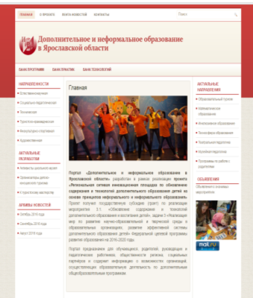
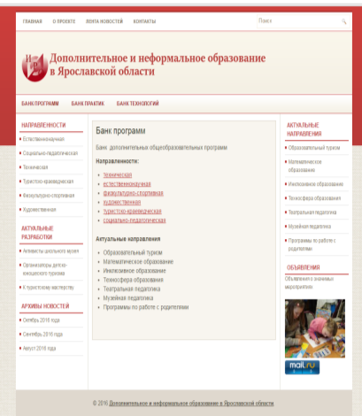
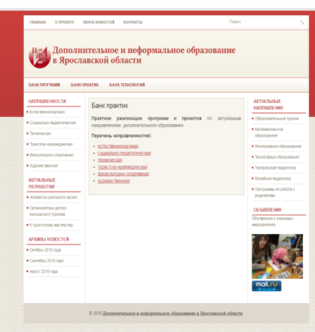
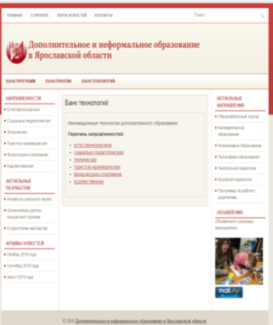

Портал «Дополнительное и неформальное образование»
Создание условий для информационного обеспечения сферы ДОД

Slide 39
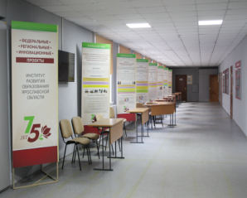
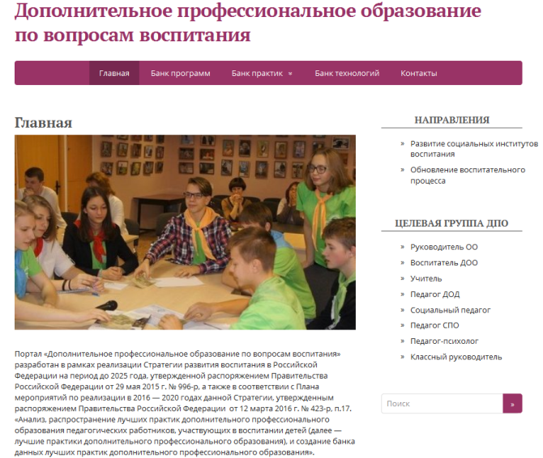
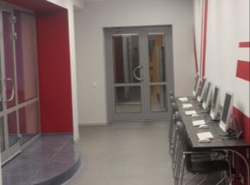
Портал «Дополнительное профессиональное образование по вопросам воспитания»

Slide 40
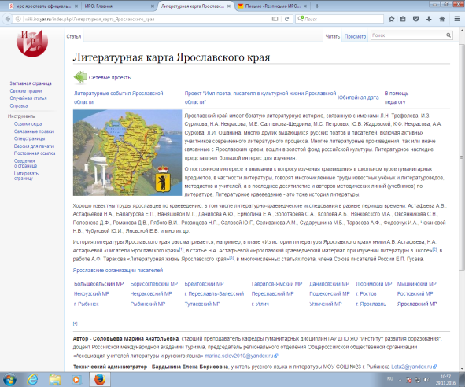

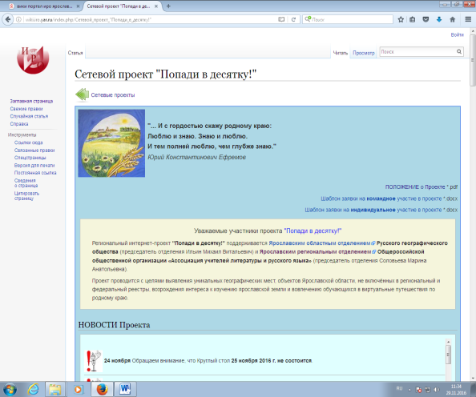
Образовательные информационные ресурсы

Slide 41
Существующий задел разработок в сфере ДОД в Ярославской области:
интеграция и сетевое взаимодействие общего, дополнительного и профессионального образования (А.В Золотарева, С.Л Паладьев и др.)
развитие техносферы учреждений дополнительного образования детей, адекватной запросам рынка труда (А.В Золотарева, Л.Н Серебренников, Т.М. Талова и др.)
модели подготовки кадров для сферы дополнительного образования детей в соответствии с ФГОС ВО и профессиональным стандартом (А.В. Золотарева, Л.В. Байбородова, Е.Н. Лекомцева) и других.
повышение результативности работы педагога с одаренными детьми (А.В. Золотарева, Н.П. Ансимова, Е.Н. Лекомцева, А.Б. Разумова и др.)
тьюторское сопровождение одаренных детей в процессе взаимодействия общего, дополнительного и профессионального образования (Л.В. Байбородова, А.В. Золотарева, М.П. Кривунь, А.Л. Пикина и др.);
индивидуализация образовательной деятельности (Л.В. Байбородова, Е.Н. Лекомцева и др.)

Slide 42



Интеграция общего и дополнительного образования
Региональный проект по заданию Департамента образования ЯО (2001 – 2008 г.г.)
По результатам проекта изданы: 4 монографии, 15 учебно-методических пособий, опубликовано более 100 статей.

Slide 43



Дополнительное образование как фактор развития региональной системы образования
Государственное задание ЯГПУ от Минобрнауки РФ (2008 г.)
По результатам проекта издана 1 монография, 2 учебно-методических пособия, опубликовано 15 статей.

Slide 44


Сопровождение одаренного ребенка в рамках регионального образовательного пространства
Региональный проект по заданию Департамента образования ЯО (2009-2010 г.г.)
По результатам проекта изданы 1 учебно-методическое пособие, 1 сборник материалов конференции, опубликованы 24 статьи

Slide 45



Разработка модели взаимодействия учреждений общего образования с учреждением высшего профессионального образования по реализации общеобразовательных программ старшей школы, ориентированных на одаренных детей
Государственное задание ЯГПУ от Минобрнауки РФ
(2011-2015 г.г.)
По результатам проекта изданы: 3 монографии, 3 учебно-методическое пособие, опубликована 31 статья

Slide 46


Разработка моделей, технологий и регламентов тьюторского сопровождения одарённого ребёнка в условиях взаимодействия общего, дополнительного и профессионального образования
Грант РГНФ (2013-2014 г.г.)
В рамках реализации проекта изданы: 1 монография, 1 учебное пособие, 2 сборника материалов конференции, опубликовано 18 статей

Slide 47


Разработка вариативной организационно-правовой модели сетевого взаимодействия общего, дополнительного и профессионального образования в рамках реализации программ внеурочной деятельности, направленных на воспитание и социализацию обучающихся (2011 г.)
Госконтракт ЯГПУ с Минобрнауки РФ
В рамках проекта изданы: 1 монография, 1 учебно-методическое пособие, опубликованы 14 статей

Slide 48



Разработка пилотной региональной модели развития техносферы деятельности учреждений дополнительного образования детей адекватной запросам рынка труда
Государственное задание ЯГПУ от Минобрнауки РФ (2011-2014 г.г.)
В рамках проекта изданы: 1 монография, 2 учебно-методических пособия, опубликованы 18 статей

Slide 49


Технологии изучения социального заказа на дополнительное образование детей
Государственное задание ЯГПУ от Минобрнауки РФ (2012 г.)
По результатам проекта изданы: 1 монография, 1 учебно-методическое пособие, опубликованы 7 научных статей

Slide 50




Повышение результативности работы педагога с одаренными детьми
В 2017 году подготовлены к изданию:
Концепция повышения результативности работы педагога с одаренными детьми: коллективная монография. – Ярославль: Изд-во ЯГПУ, 2017. – 540 с.
Условия и средства повышения результативности работы педагога с одаренными детьми: учебное пособие. – Ярославль: Изд-во ЯГПУ, 2017. – 446 с.
Методика непрерывного профессионального развития кадров сферы дополнительного образования детей: учебное пособие / А.В. Золотарева [и др.]; под науч. ред. А.В. Золотаревой. - 2-е изд., испр. и доп. - М.: Изд-во Юрайт, 2017. - 315 с.
Афанасьев В.В Вероятность на вариациях одной задачи: учебное пособие. – Ярославль: Изд-во ЯГПУ, 2017. – 72 с.

Slide 51













Научно-методическое обеспечение сферы ДОД

Slide 52
Спасибо за внимание!
150014, г. Ярославль, ул. Богдановича, д. 16
Тел. (4852) 21-06-83, каб 207,
e-mail: rectorat@iro.yar.ru
www.iro.yar.ru

